Slide 1

Grote Rekendag 2019
Groep 5 en 6

Slide 2
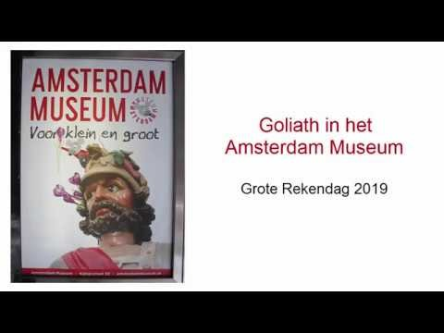
Notes:
https://www.youtube.com/watch?v=lhNg2VcCBGU&feature=youtu.be

Slide 3
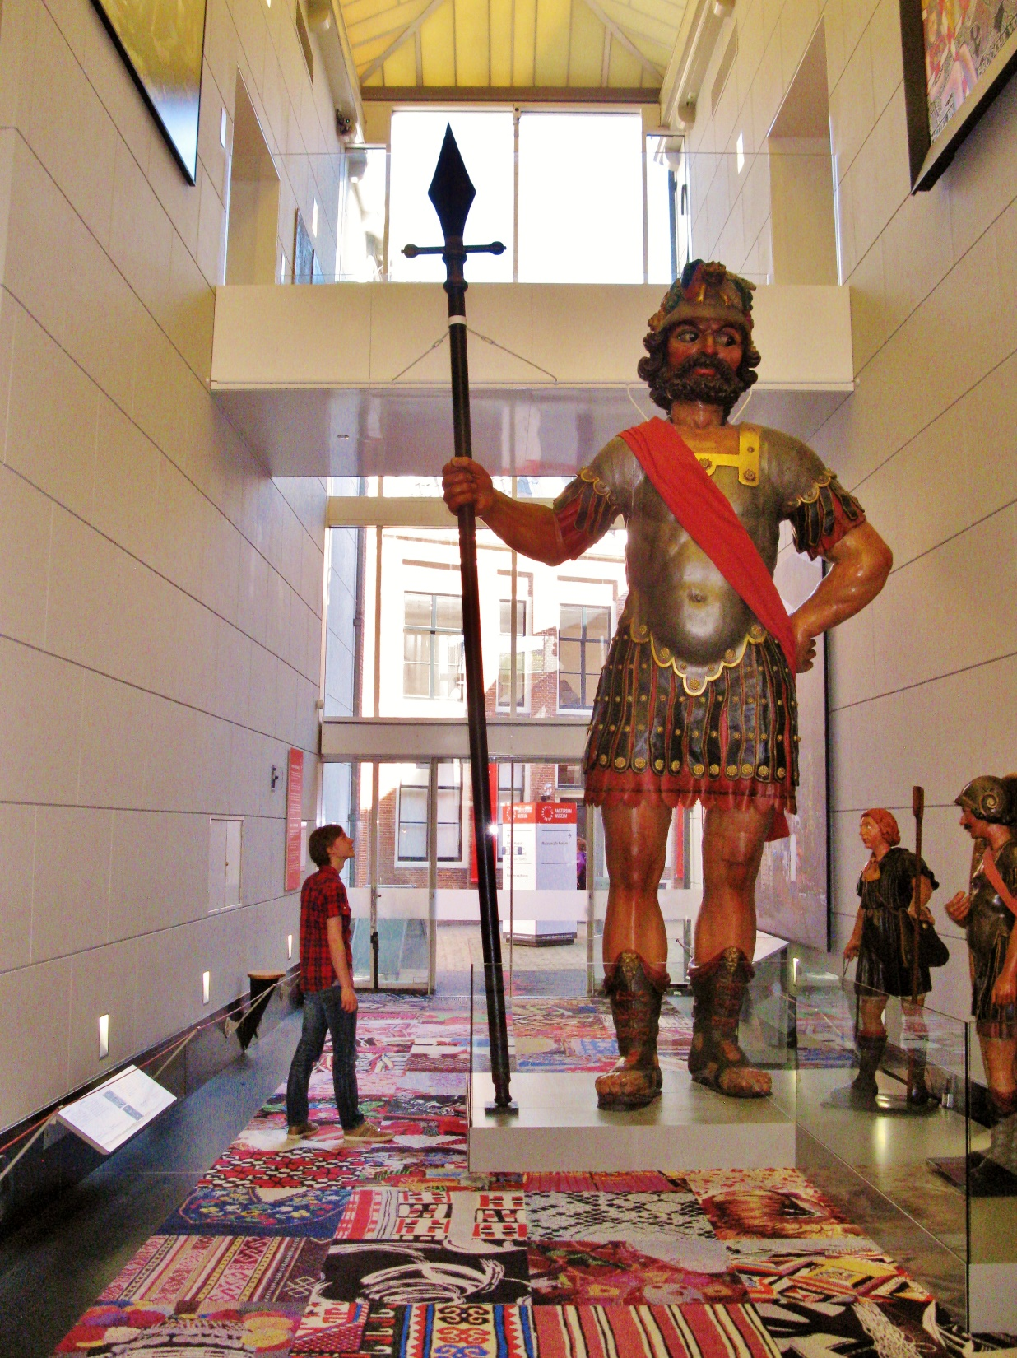
Dit is Goliath. Hij is enorm!
Het lijkt wel een reus.
Schat eens hoe lang hij is?

Slide 4

Bijna drie keer zo lang

Slide 5


Vandaag gaan we rekenen met de Grote RekenReus (GRR).
Hij lijkt een beetje op Goliath. Hij is ongeveer drie keer zo lang als een volwassen man.

Slide 6
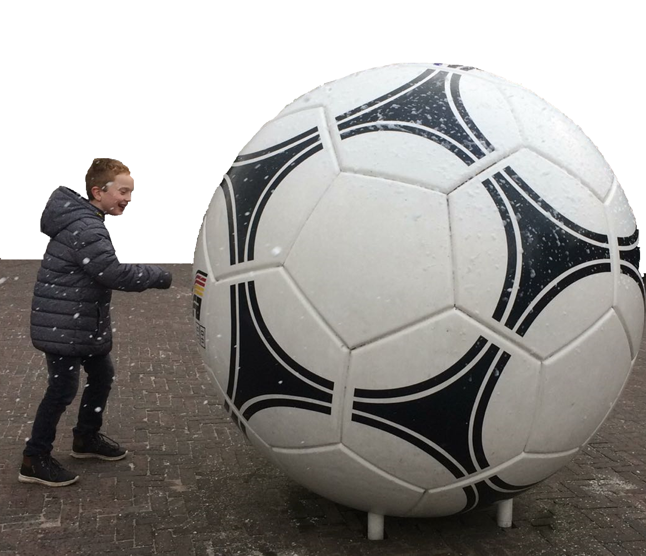
Is dit een voetbal van de GRR?

Slide 7
Nee, zelfs voor de GRR is dit een reuzenbal.
Kijk maar!

Slide 8
Hoe zou de wereld van de GRR eruitzien?
?
Hoe groot is zijn stoel?
Hoe groot is zijn boterham?
Hoe groot is zijn melkpak?
Hoe groot is zijn rekenboek?
…

Slide 9
Dat gaan we vandaag uitzoeken
We beginnen met …
de Grote RekenReus quiz

Slide 10
Ben je er klaar voor?
Heb je een antwoordblad?
Snap je hoe je het schema moet invullen?
Doet je pen het?
We gaan beginnen!

Slide 11
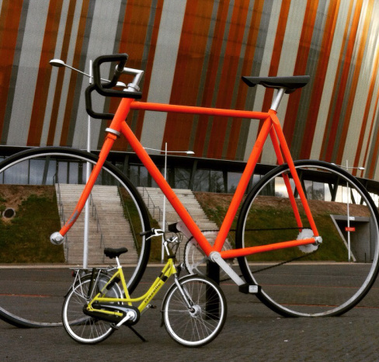
Vraag 1
Zou de oranje fiets van de GRR zijn?
Ja
Nee, want te klein
Nee, want te groot
Notes:
Goede antwoord A

Slide 12
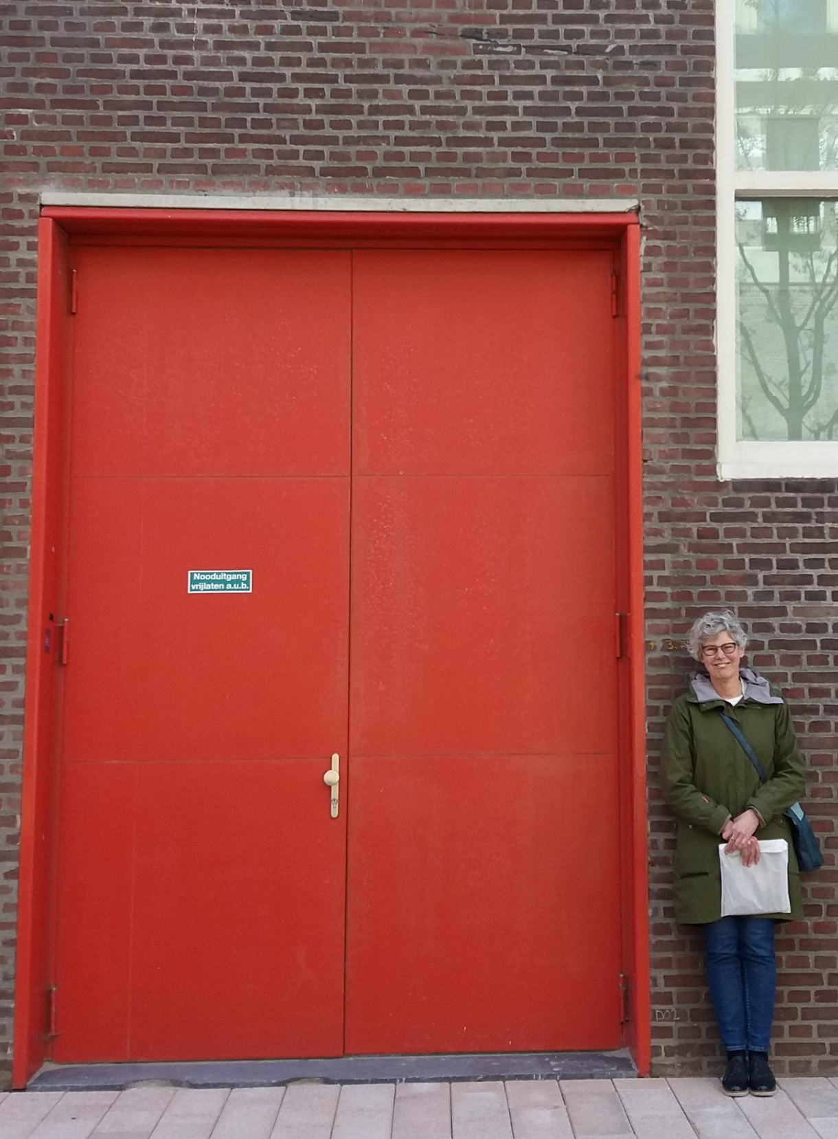
Vraag 2
Is dit de voordeur van het huis van de GRR
Ja
Nee, want te klein
Nee, want te groot
Notes:
Antwoord B

Slide 13
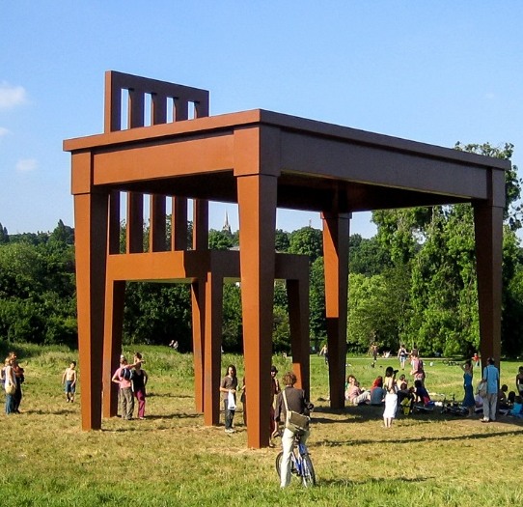
Vraag 3
Is dit een goede werkplek voor de GGR?
Ja
Nee, want te klein
Nee, want te groot
Notes:
Antwoord C

Slide 14
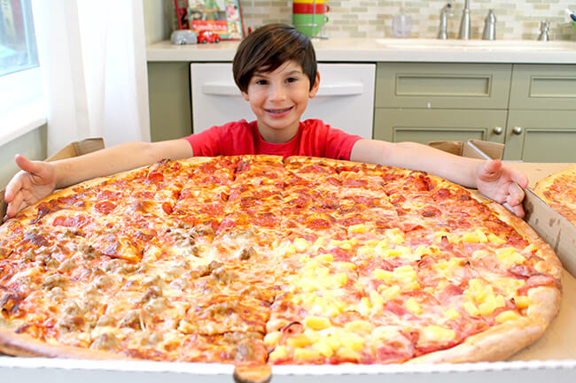
Vraag 4
Is deze pizza groot genoeg voor de GRR?
Ja
Nee, want te klein
Nee, want te groot
Notes:
Antwoord A

Slide 15
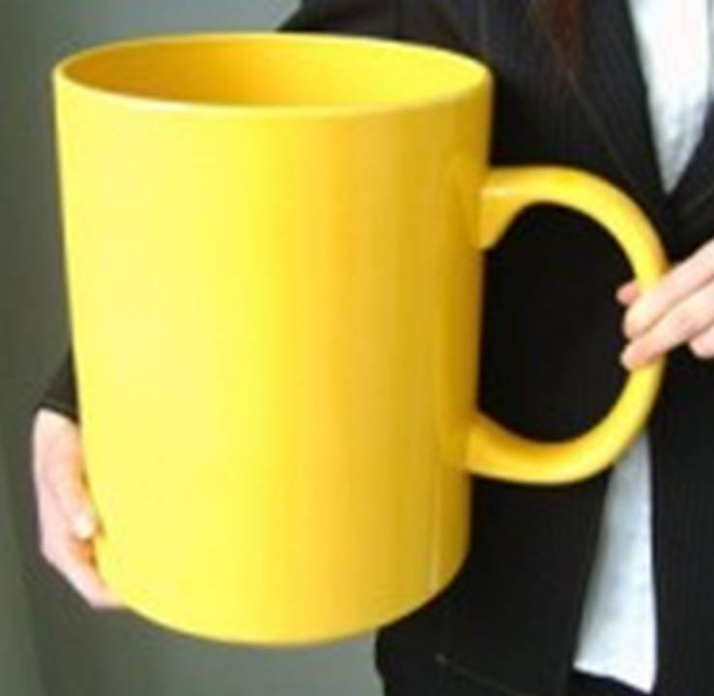
Vraag 5
Is de gele kop groot genoeg voor de GRR?
Ja
Nee, want te klein
Nee, want te groot
Notes:
Antwoord A

Slide 16
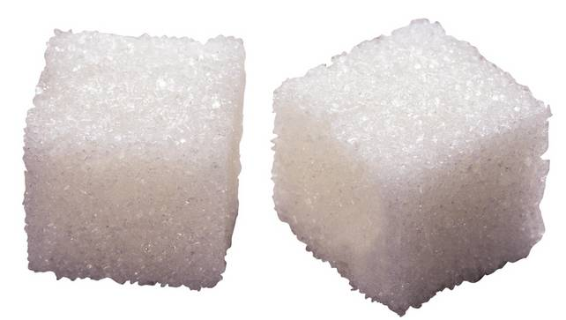
Vraag 6
De GRR drinkt thee met twee reuzenklonten suiker. Dat is even veel suiker als:
6 gewone klontjes
54 gewone klontjes
127 gewone klontjes
Notes:
Antwoord B

Slide 17
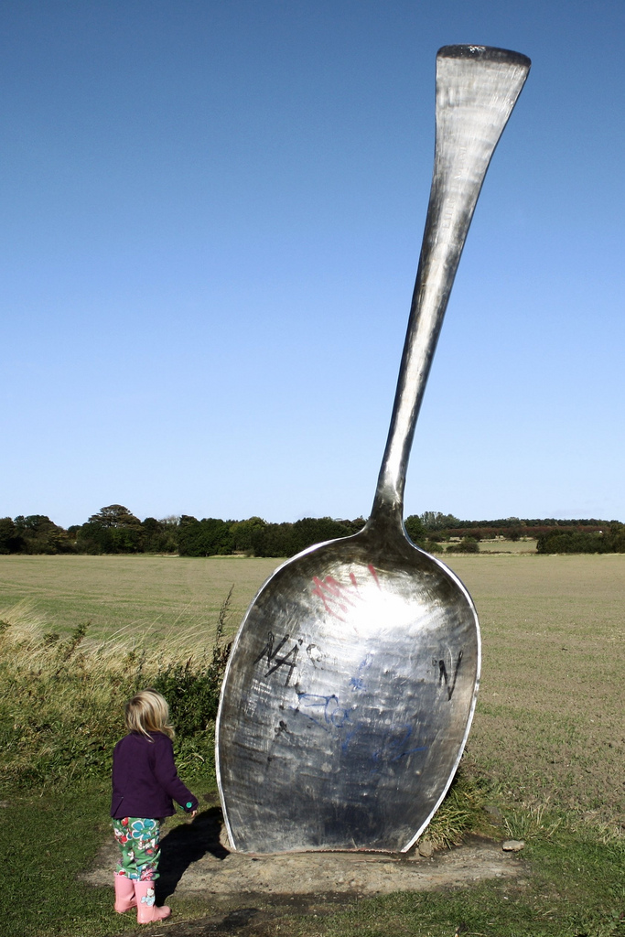
Vraag 7
Is dit een eetlepel van de GRR?
Ja
Nee, want te klein
Nee, want te groot

Slide 18
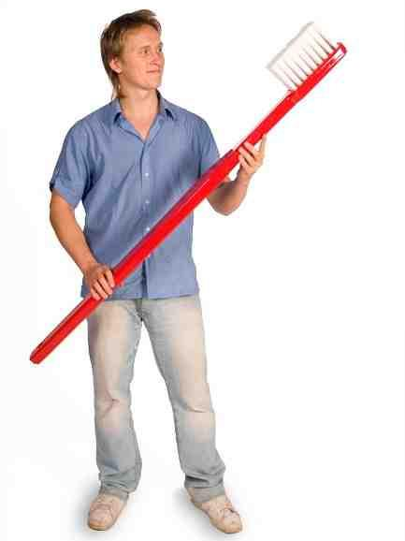
Vraag 8
Is de tandenborstel groot genoeg voor de GRR?
Ja
Nee, want te klein
Nee, want te groot

Slide 19
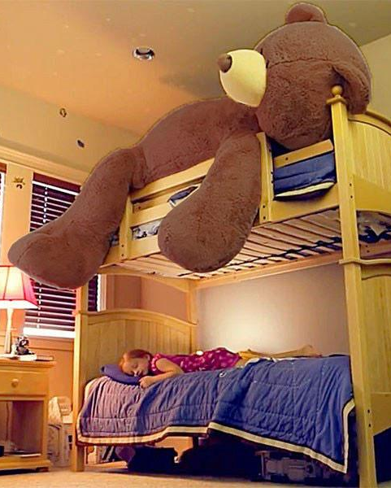
Vraag 9
Kan deze knuffel van de GRR zijn?
Ja, want je kunt met alle knuffels knuffelen
Nee, want echt te klein
Nee, want echt te groot

Slide 20
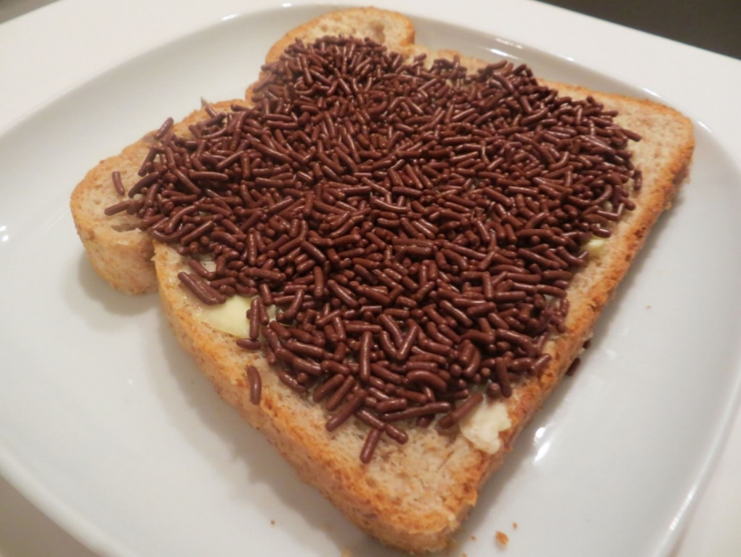
Vraag 10
Op een boterham past ongeveer 15 gram hagelslag. Hoeveel gebruikt de GRR op een reuzenboterham?
45 gram
Een half pak hagelslag
Een heel pak hagelslag

Slide 21
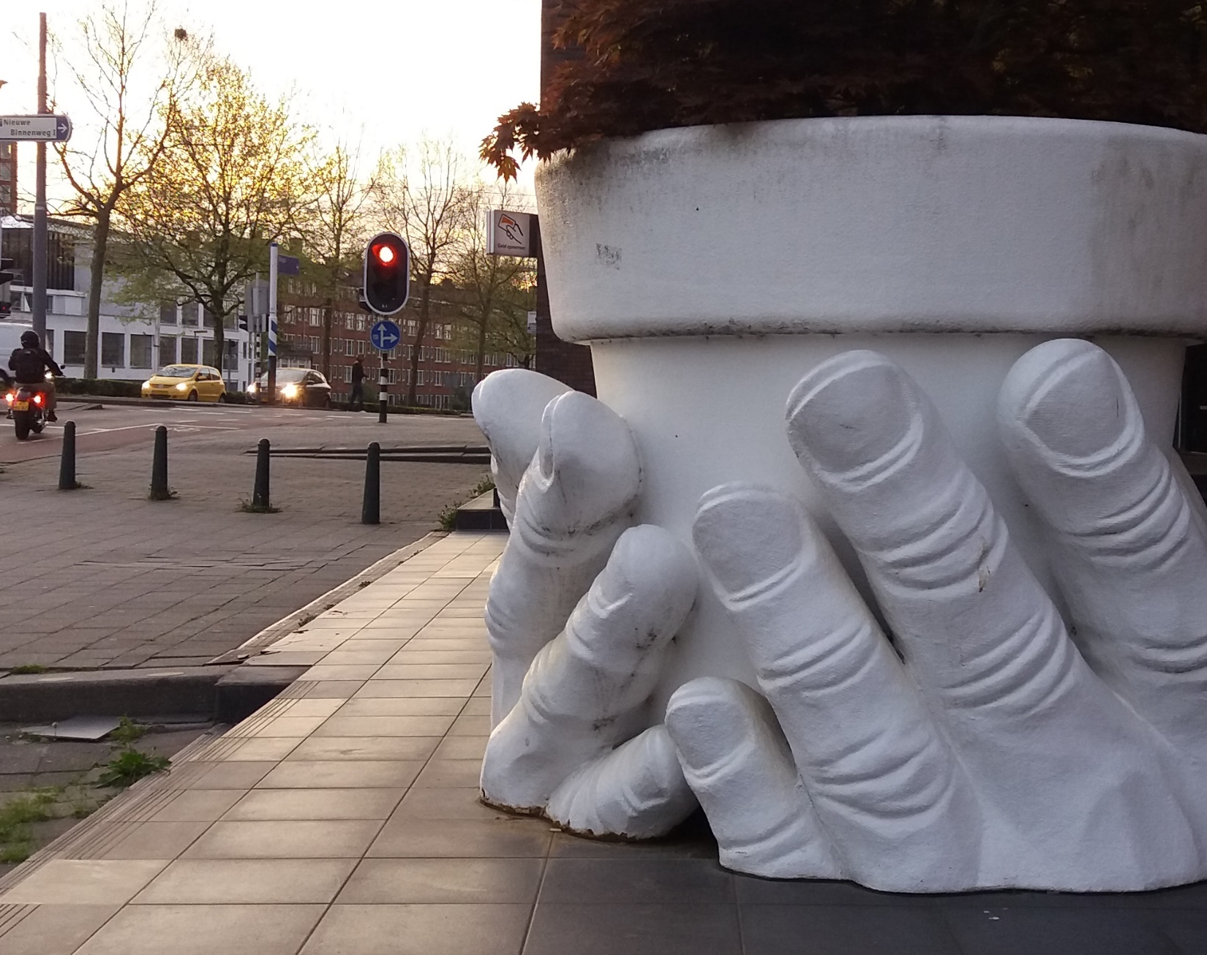
Vraag 11
Kunnen dit de handen van de GRR zijn?
Ja
Nee, want te klein
Nee, want te groot

Slide 22
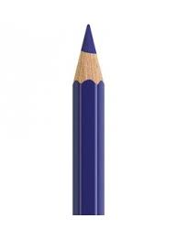
Einde van de quiz
Welke vragen heb je zeker goed?
Welke vragen vond je moeilijk?

Slide 23


Hoe zou de wereld van de GRR eruitzien?
passen en meten

Slide 24
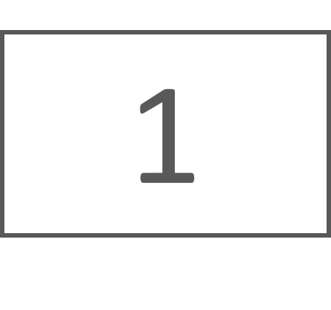
Een getalkaartje voor de GRR
Opdracht 1
Teken een (leeg) getalkaartje voor de GRR
3 keer zo groot!
Hoeveel getalkaartjes passen er in de grote GRR-kaart?

Slide 25
Een blok voor de GRR
Opdracht 2
bouw een blok voor de GRR
PRECIES 3 keer zo groot!
Hoeveel blokken heb je nodig om 1 GRR-blok te bouwen?

Slide 26

Een hart voor de GRR
Opdracht 3
Teken een hart voor de GRR
PRECIES 3 keer zo groot!
Met potlood en liniaal,
of met ruitjespapier.
Hoe vaak past het kleine hartje in het hart voor de GRR?

Slide 27
Hoe zou de wereld van de GRR eruitzien?
kleren
eten en drinken
schoolspullen
speelgoed
Aan de slag met de opdrachten.
Lees de opdracht goed!

